Slide 1
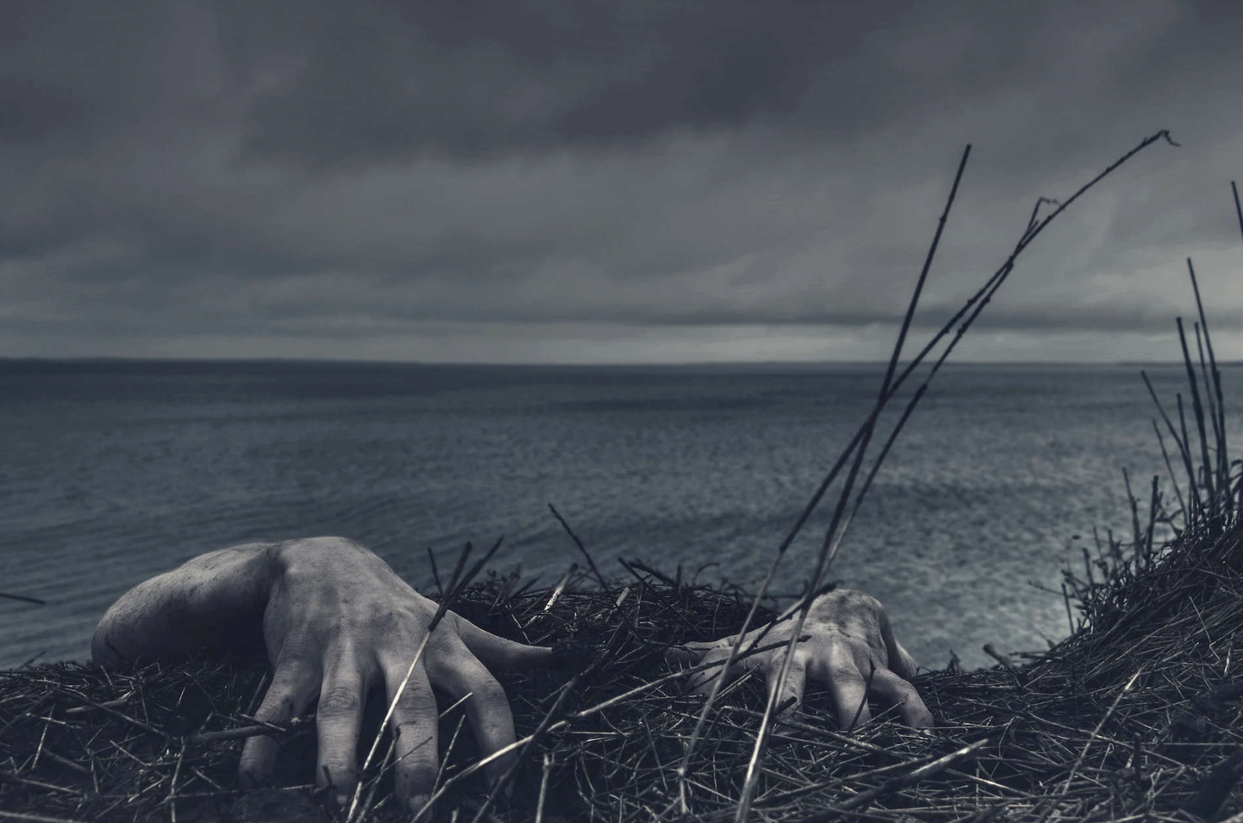
Skriv ei grøss-og-gru-historie!
Kva slags setningstartar vil du bruke? Skriv ned nummera på dei skrivestartarane du vil ta utgangspunkt i.

Slide 2
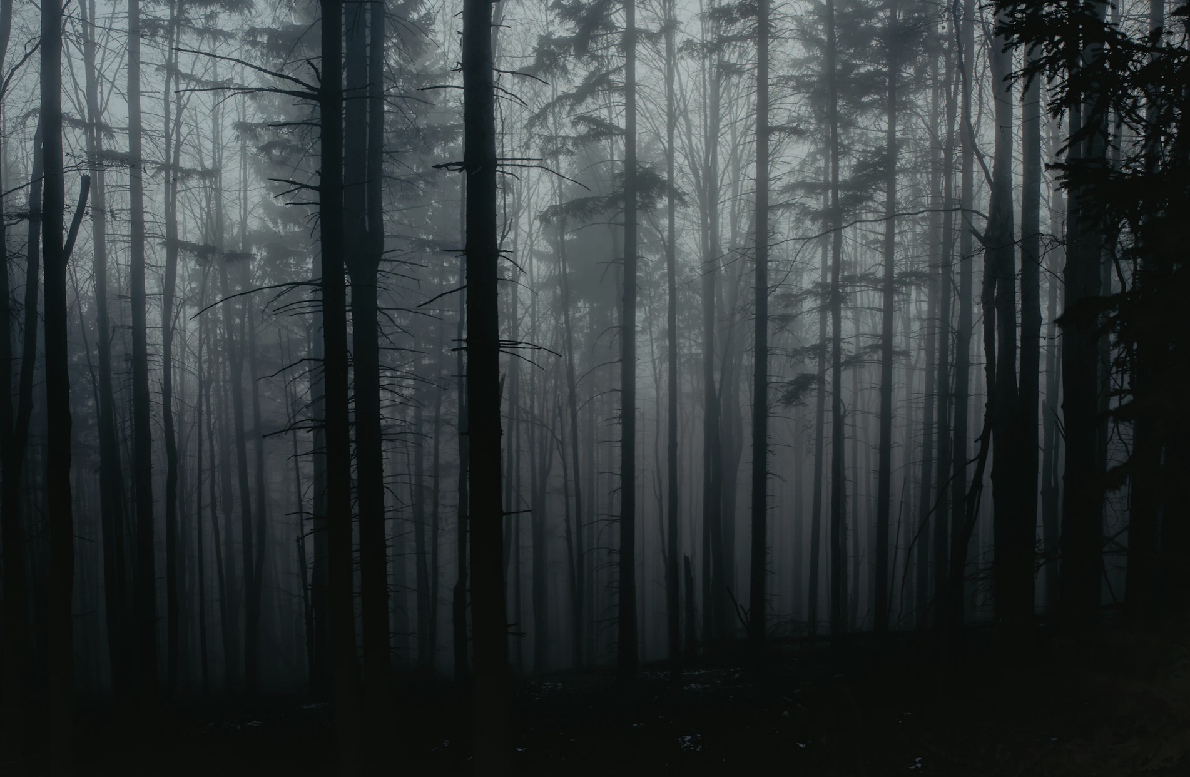
Du vil kan henda ikkje tru på det eg no skal skriva, men kvart eit ord er sant.

Slide 3
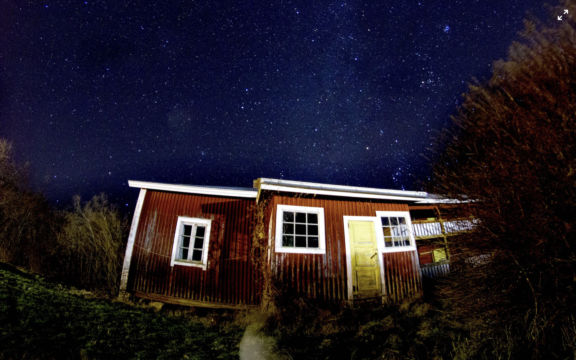
Ho skalv då ho vreid rundt nøkkelen i døra til den gamle hytta i skogkanten. Ho opna døra sakte. Ein søtleg stank slo mot henne, og ho tok raskt eit steg tilbake.

Slide 4
Lovise fann seg sjølv sitjande samankrøkt under den smale trappa opp til loftet, medan det romsterte der oppe. Ho måtte ha svima av ei lita stund. Ho kjende pulsen dunke hardt og vilt.

Slide 5
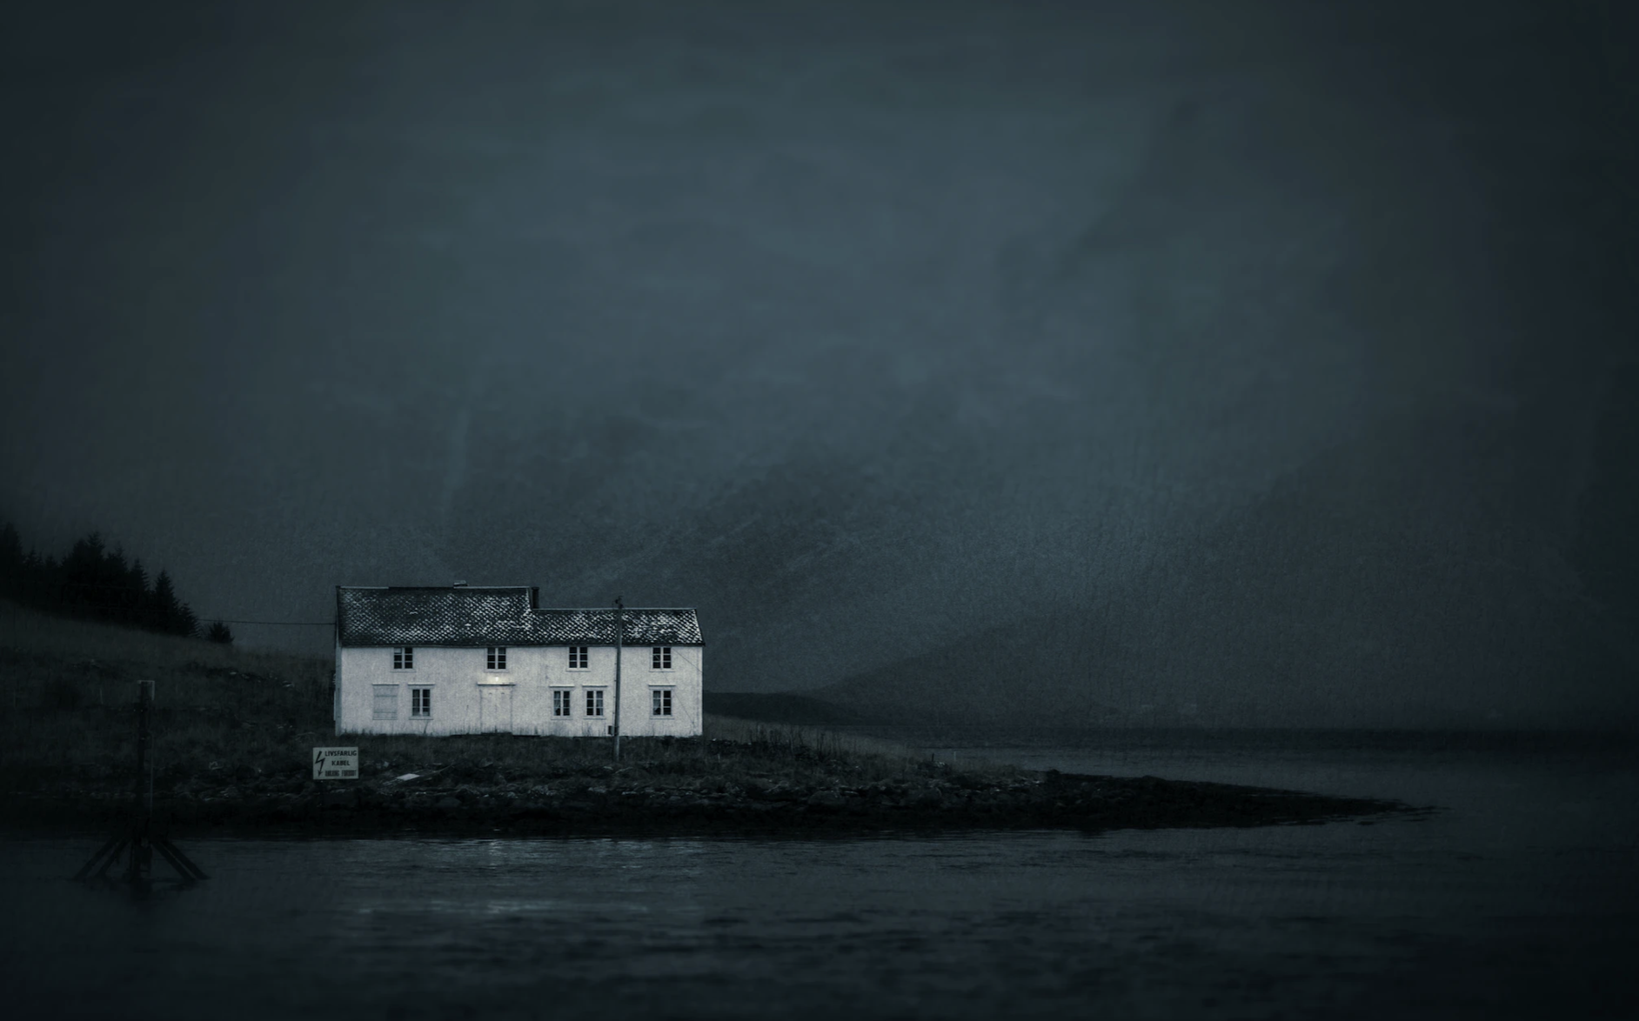
Det knaka iltert i golvplankane i naustet, i det same gjekk lyset.

Slide 6
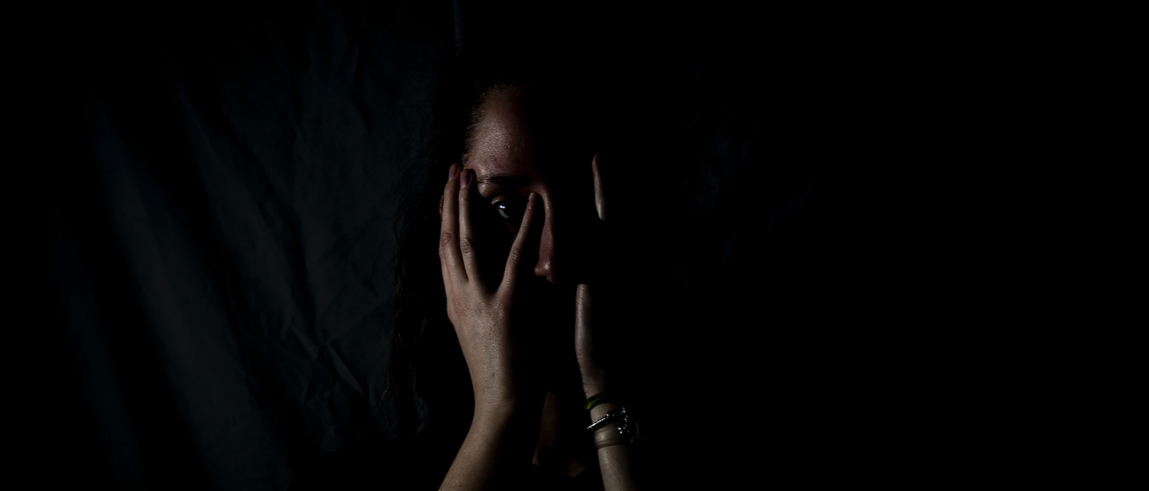
Var det verkeleg eit lysande auge ho skimta bak døra?

Slide 7
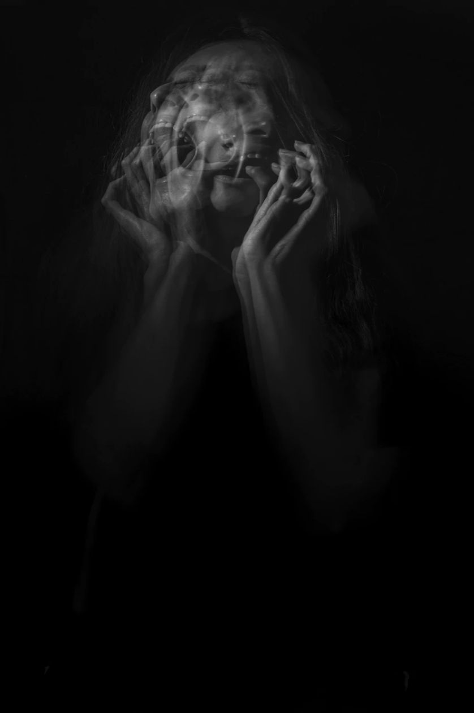
Den svarte polyester-tightsen klistra seg klamt og kjølig til låra hennar då ho …

Slide 8
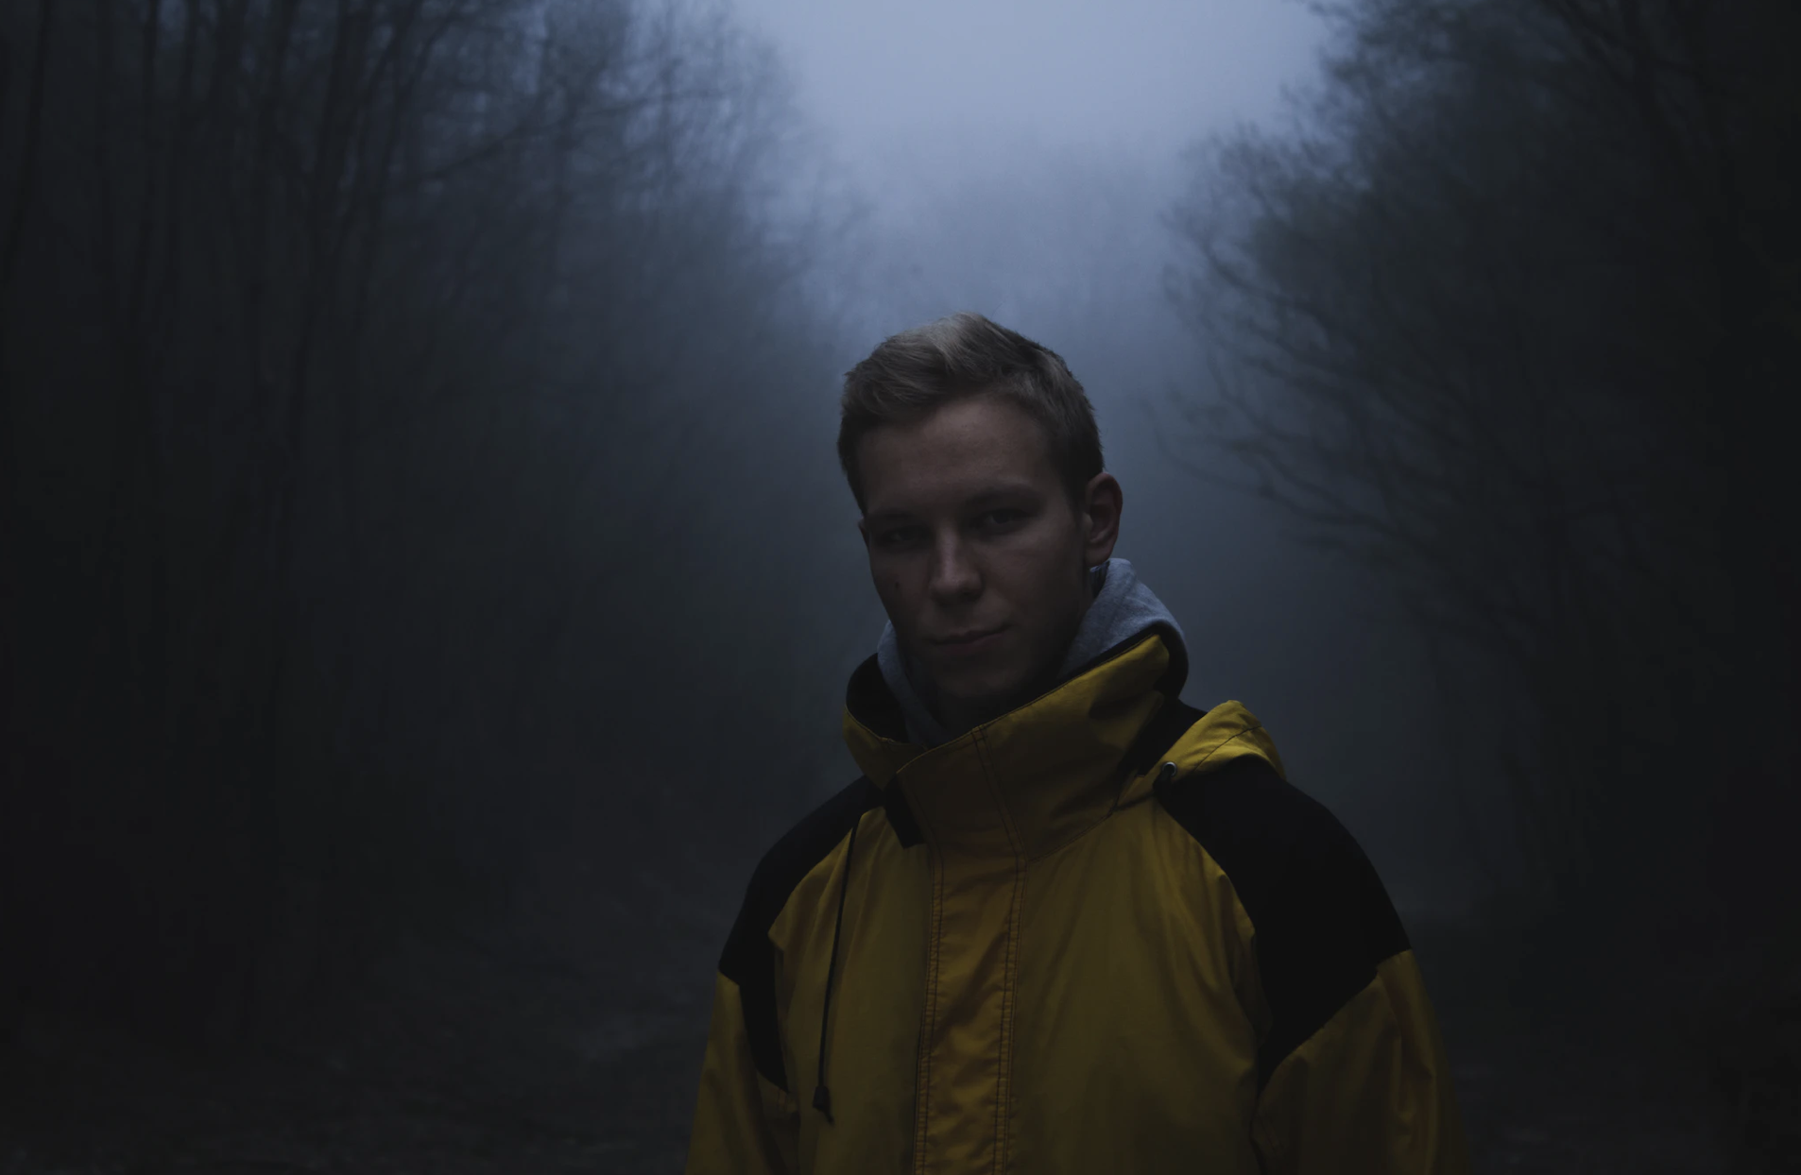
Skodda låg skuldertungt på tredje veka i den vesle småbyen, …

Slide 9
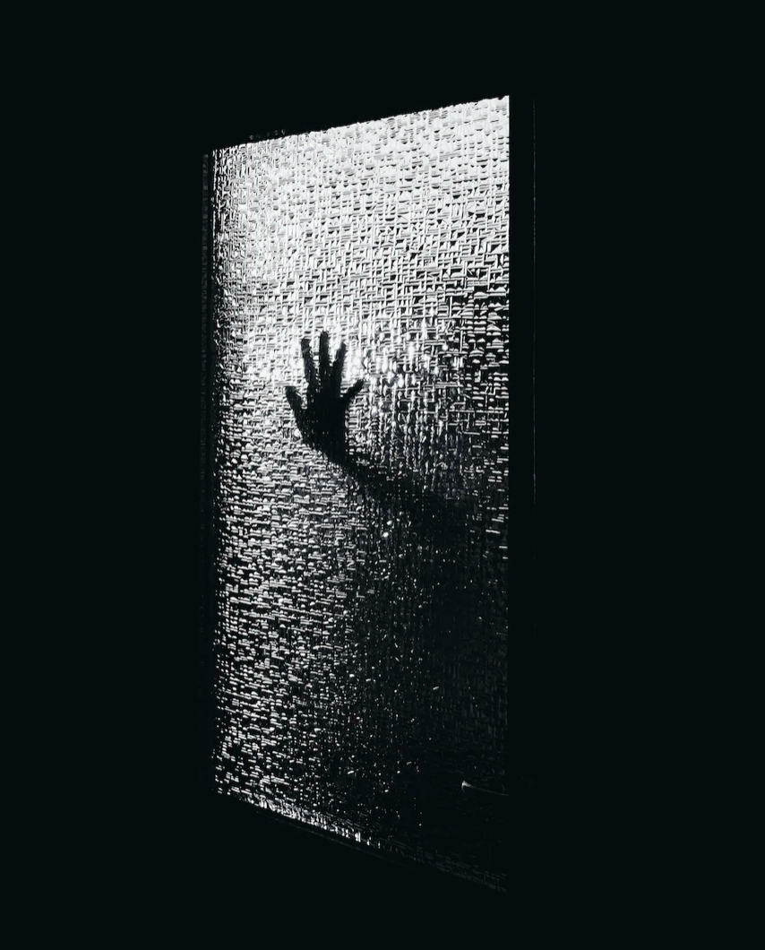
Stilla var det verste. Dei visste at han kom att, berre ikkje når det skulle skje.

Slide 10
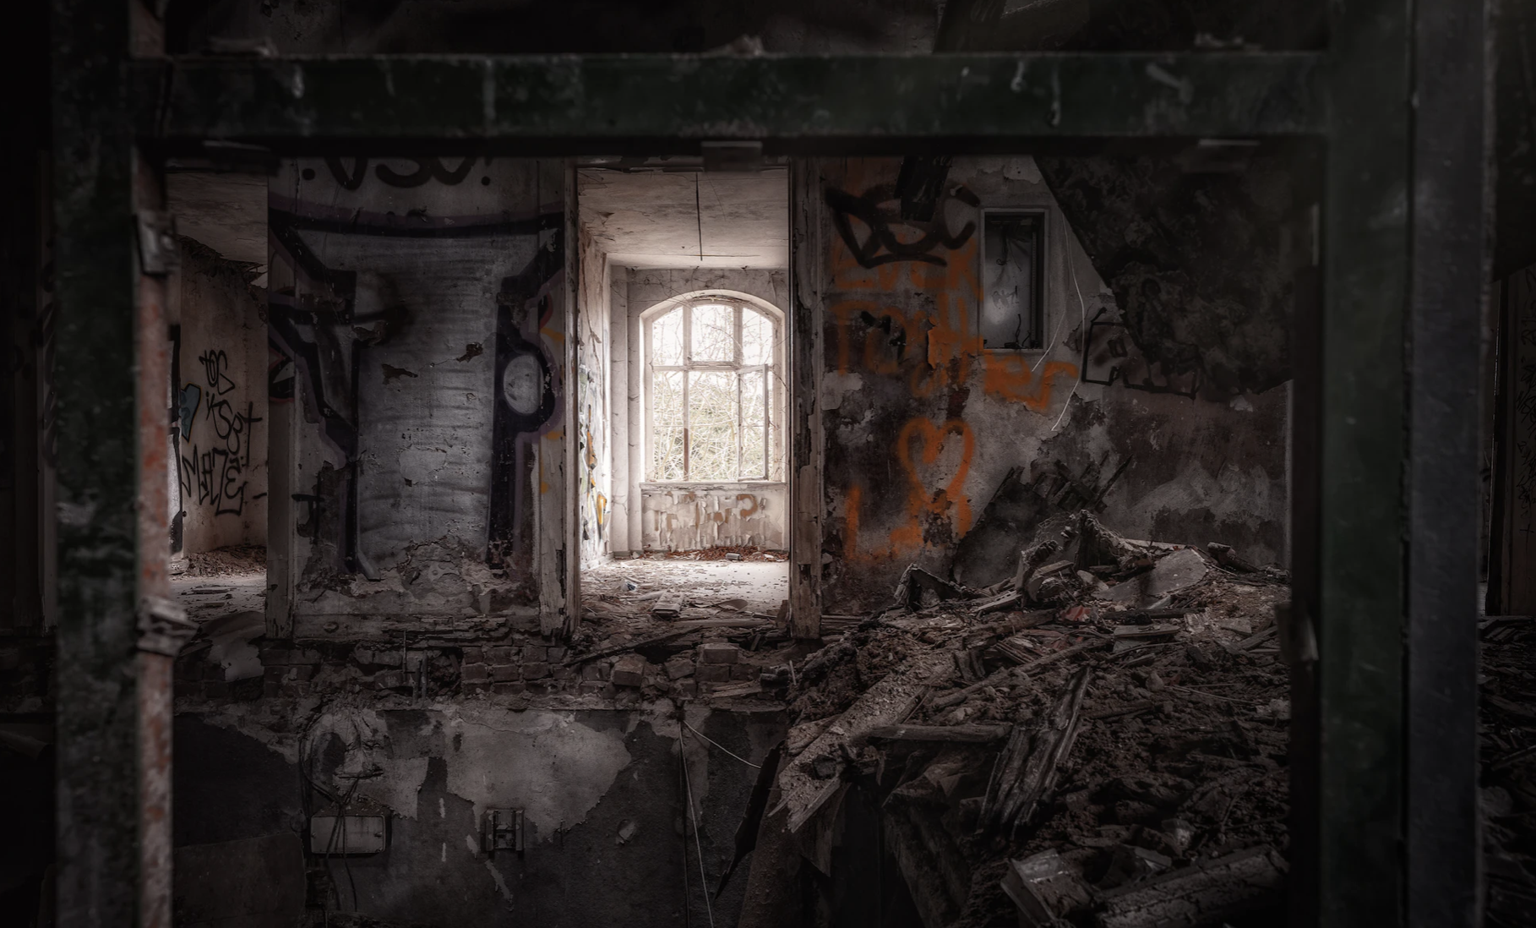
Åse veit ho burde snu før ho kom til den gamle ruinen, men …

Slide 11
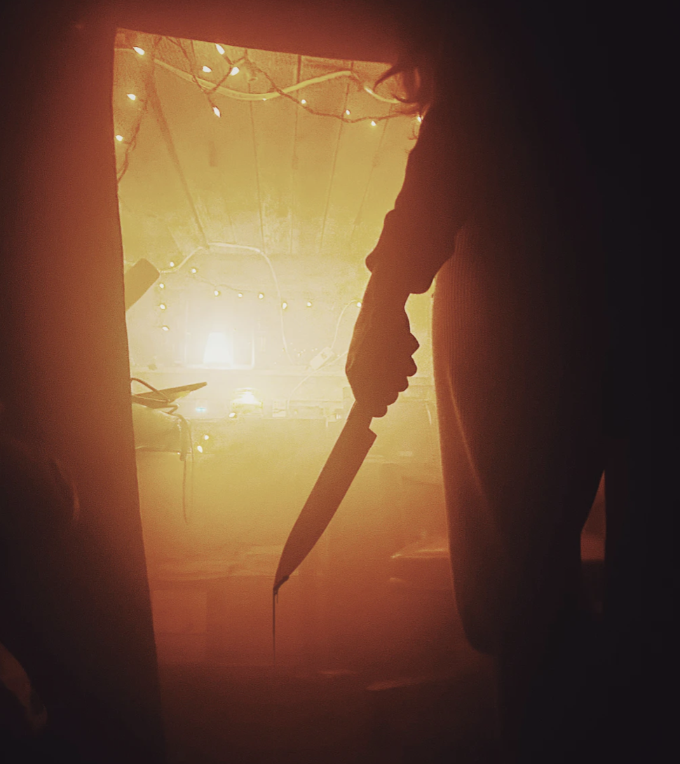
Han hadde ikkje trudd det var slik det skulle kjennast. Å køyre ein kniv inn i menneskekjøt.

Slide 12
Ordbank til skumle forteljingar
Frå Død eller levande: nifst, varsel, vondskap, gjenferd, uroa, ubehageleg, framand, gufs, sorg, iskaldt, taus type, skuggefylt, skuggar, krafsande klør, stivnar, likbleik, tussmørke, skodde, kaldblodig, sug i magen, knurring og lamma.
Frå Den andre søstera: rusten, knirkar, rasling, døra slår, svimmel, tørr i munnen, skjelv på hendene, kvelast, pustevanskar, skritt, oppløysing, iskald død, andpusten, knoklar og bein.

Slide 13
Klassa sin eigen ordbank

